Slide 2
En el continuo luchar de esta vida, llena de dificultades y problemas, muchas veces nos encontramos desanimados, tristes y faltos de fuerzas. En estas ocasiones, nos parece que todo está cerrado para nosotros y que nada puede sacarnos del encierro. Pero, tenemos a nuestra disposición diez llaves de poder, que nos ayudarán a abrir nuevamente las puertas de la esperanza y de la felicidad de nuestros corazones, para encontrar la solución de nuestros problemas.
Nuestro buen Dios es dueño y Señor de todas estas preciosas llaves. Él, por su gran amor, las pone en nuestras manos para que hagamos uso de ellas y veamos sus maravillosos resultados.

Slide 3
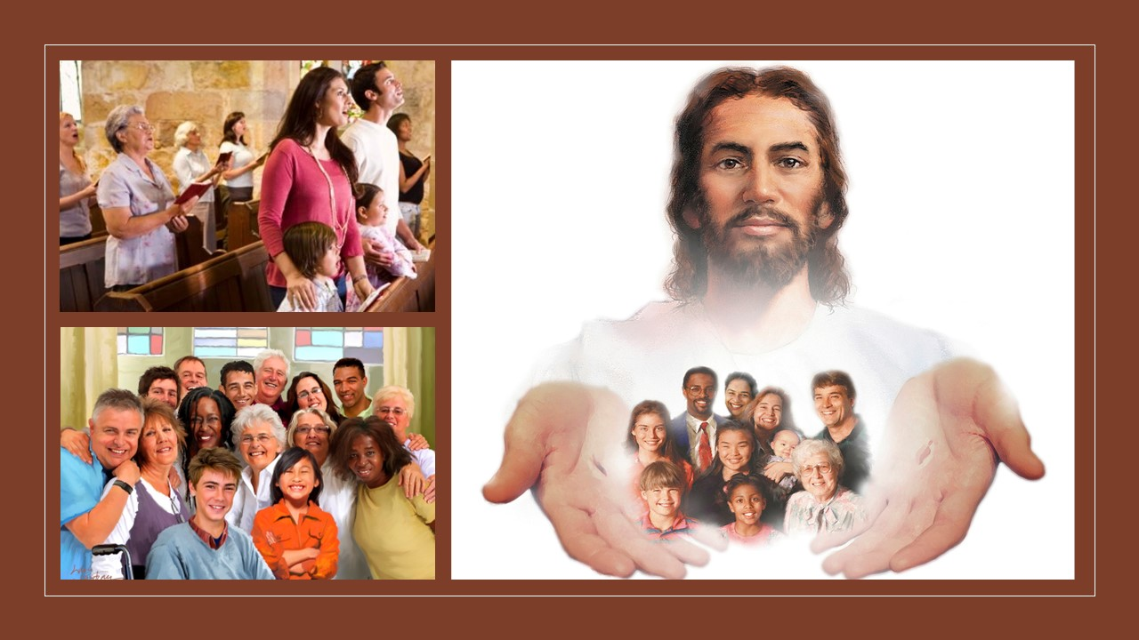
La llave del deseo ferviente de adorar a Dios
Cuando las puertas de nuestros templos se abren, con esa poderosa llave del deseo ferviente de adorar a Dios, nos sentimos regocijados de estar en sus atrios. Al recibir la grata bienvenida, que nos da Jesús en los brazos de su amor, nos sentimos como si nuestra iglesia fuese un pedacito de cielo, aquí en la tierra.
Adora, pues, a Dios en su casa por sus atributos: Bondad, misericordia, poder, soberanía, creación…
Al ir a la iglesia para adorar a Dios nos unimos con otros creyentes para honrar a Cristo como un solo cuerpo unido y sano.
Adorar a Dios simplemente es maravilloso, pero nada puede reemplazar la belleza de unirse para adorarlo con otros que también tienen su Espíritu en ellos, a través de la obra redentora de la salvación.
Conocer a Dios y su carácter como se revela en las Escrituras despertará en sus hijos un corazón de agradecimiento que se expresa en la adoración que le brinda gloria, en lugar de una experiencia emocional egoísta. El Espíritu hace que los verdaderos adoradores anhelen unirse con otros creyentes para honrar a Cristo.

Slide 4
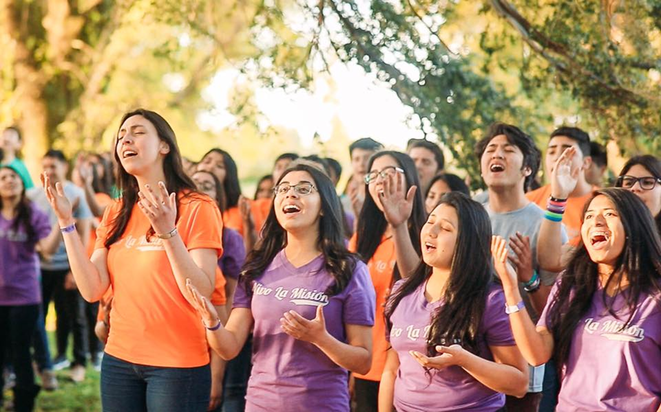
La llave del canto
¡Que agradable nos resulta, cuando con una pequeña llave abrimos una hermosa cajita y escuchamos una música suave y melodiosa! A todos nos gusta escuchar las bellas melodías de una cajita de música. ¿Nos es cierto?
Hay una llave que abre la puerta de nuestros corazones a la alegría y al gozo, y quita el abatimiento de nuestros corazones. Esta es la llave del canto. Cuando nos encontremos tristes y desalentados, entonemos un himno inspirador y nos sentiremos reconfortados.
Grandes han sido las bendiciones recibidas por los hombres en respuesta a los himnos de alabanza... ¡Cuán a menudo se repite esta historia en la vida espiritual! ¡Cuán a menudo, por medio de las palabras de una canción sagrada, brotan en el alma manantiales de penitencia y fe, de esperanza, de amor y gozo!
El canto tiene poder para subyugar naturalezas rudas e incultas, para avivar el pensamiento y despertar simpatía, para promover la armonía en la acción, y desvanecer la melancolía y los presentimientos que destruyen el valor, y debilitan el esfuerzo. E.G.W. (La voz: su educación y uso correcto, capítulo 64)

Slide 5
La llave de la Biblia
En todo momento, siempre podemos gozar del privilegio de abrir nuestras Biblias y leer algunos versículos como una llave que abre nuestro corazón y nuestra mente, a la confianza y a la fe en el Señor.
La llave del estudio sistemático de la Biblia y del estudio de la escuela sabática, es una de las más efectivas para abrir nuestras mentes y corazones a las maravillosas verdades y promesas de Dios.
Cada uno debe escudriñar la Biblia por su cuenta, de rodillas delante de Dios, con el corazón humilde y susceptible de ser enseñado como el de un niño, si quiere conocer lo que el Señor requiere de él (Joyas de los testimonios tomo 2 pag 201).
Vi que casi ha terminado el tiempo que Jesús debe pasar en el lugar santísimo, y que el tiempo sólo puede durar un poquito más, el tiempo libre del cual dispongamos debe dedicarse a escudriñar la Biblia, que nos habrá de juzgar en el día postrero (Primeros escritos pag 328).

Slide 6
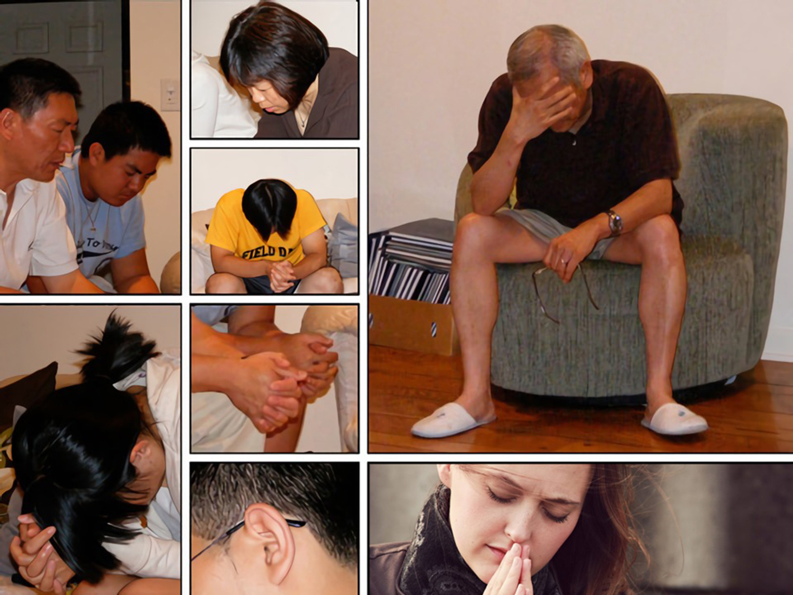
La llave de la oración
Tengo en mis manos una llave que puede hacer ricos a todos. Esta llave no abre cofres rebosantes de oro, plata o piedras preciosas; sino que abre un cofre mucho más abundante en riquezas; abre los almacenes celestiales repletos de maravillosas bendiciones. Además, nos da acceso ilimitado a la comunión con Dios. Esta preciosa llave, es la llave de la oración. Cuando nos sintamos tristes y desanimados echemos mano de esta valiosa llave.
Orad a menudo a vuestro Padre celestial. Cuanto más a menudo os dediquéis a la oración, tanto más cerca será llevada vuestra alma dentro de la sagrada proximidad de Dios.
El Espíritu Santo intercederá en favor del que ora con sinceridad con gemidos que no pueden ser expresados con palabras, y el corazón será ablandado y subyugado por el amor de Dios. Las nubes y las sombras que Satanás echa sobre el alma serán disipadas por los brillantes rayos del Sol de Justicia y las cámaras de la mente y del corazón serán alumbradas por la luz del cielo.

Slide 7
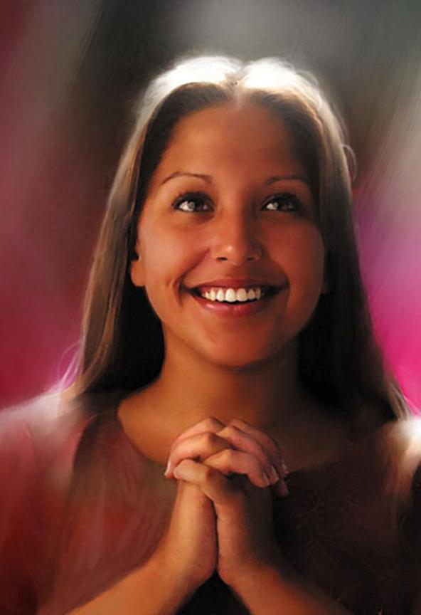
La llave del agradecimiento
Sólo podemos estar preocupados y ansiosos, si olvidamos como Dios nos ha ayudado hasta el momento. Por eso, debemos estar cada día agradecidos a Dios, por la vida y la salud que a diario nos prodiga y cómo hasta aquí nos ha ayudado. La llave del agradecimiento es una llave efectiva que abre nuestros corazones a la gratitud y felicidad.
Estoy seguro, que todos estamos agradecidos a nuestro Padre celestial por todo lo que ha hecho por nosotros.
Debiera manifestarse gratitud y alabanza a Dios por las bendiciones temporales y por todo consuelo que nos concede. Dios desea que todos los que se están preparando para habitar en las mansiones celestes, le den gloria por los ricos tesoros de su gracia. Si fuéramos agradecidos al Dador de todo bien, veríamos manifestarse la gracia celestial en nosotros. Se verá alegría en nuestra vida, y un espíritu de respeto y reverencia ante Dios (Hijos e hijas de Dios, pg.124).

Slide 8
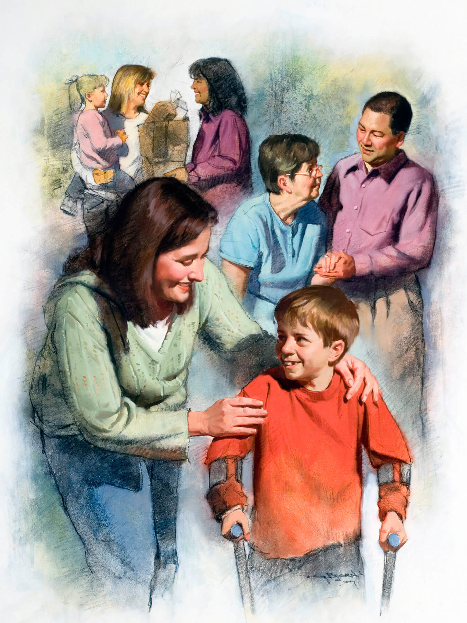
La llave de la ayuda
Si estamos tristes y desalentados y nos encerramos en nosotros mismos, seguramente nos sentiremos peor.
Hay una llave que abre las puertas de la felicidad y la alegría. Es la llave de compartir nuestros dones con los demás. Una sonrisa, un saludo afectuoso, un acto de bondad, son gracias o dones que podemos compartir, así como palabras llenas de simpatía, o un canto lleno de amor.
Nada despierta el celo abnegado ni ensancha y fortalece el carácter tanto como el trabajar en beneficio del prójimo… Nadie ha de esperar a que le llamen a algún campo distante para comenzar a ayudar a otros. En todas partes hay oportunidades de servir. Alrededor nuestro hay quienes necesitan nuestra ayuda. La viuda, el huérfano, el enfermo y el moribundo, el de corazón quebrantado, el desalentado, el ignorante, y el desechado de la sociedad, todos están a nuestro alcance (La maravillosa gracia, pg. 289).

Slide 9
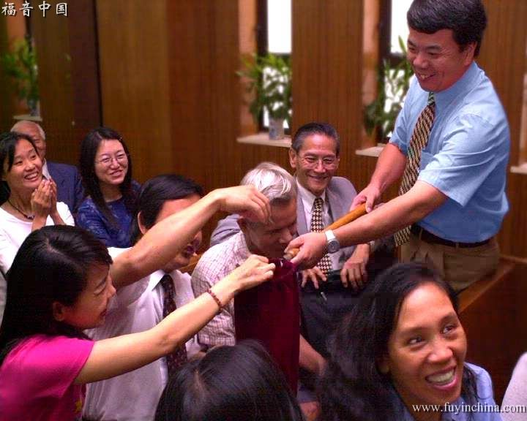
La llave de la generosidad
La generosidad es una llave que abre las puertas de nuestro corazón llenándolo de grandes bendiciones. La recompensa de la generosidad expresada con toda el alma consiste en que la mente y el corazón son puestos en comunión más íntima con el Espíritu (3JT pg. 41).
Dios ha establecido el sistema de la beneficencia para que el hombre pueda llegar a ser semejante a su Creador, de carácter generoso y desinteresado y para que al fin pueda participar con Cristo de una eterna y gloriosa recompensa (3JT pg. 403).
Cuando la simpatía humana está mezclada con amor y generosidad, y santificada por el Espíritu de Jesús constituye un elemento que puede producir un gran bien. Los que cultivan la generosidad no sólo están haciendo una obra buena en favor de otros, y bendiciendo a los que reciben esas buenas acciones, sino también se están beneficiando a sí mismos al abrir sus corazones a la influencia benigna de la verdadera dadivosidad (CMC pg.359).

Slide 10
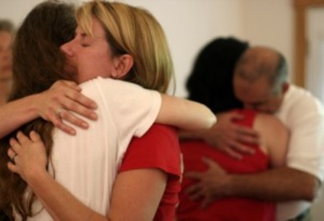
La llave del perdón
Tenemos una llave que nos libera, es la llave del perdón. Perdonar significa que si alguien nos ha hecho mal, en lugar de aplicar justicia o exigir que “pague” su ofensa, lo dejamos libre de culpa y cargo, y lo tratamos como si nunca nos hubiera ofendido o injuriado.
El perdón es el camino más corto para librarnos de la pesada carga que nos genera la ofensa. Guardar rencor se convierte en una carga difícil de soportar y con el paso del tiempo, se torna más pesada. Nos roba la paz y hace que nuestras acciones y pensamientos estén volcados hacia el ofensor. El resentimiento se convierte en una sombra que nos sigue a todas partes.
¿Qué debemos hacer? Primeramente, confesar a Dios los sentimientos negativos que nos invaden, y pedir su perdón y ayuda para perdonar la ofensa. Estudiar la Biblia diariamente y reflexionar acerca del perdón, teniendo en cuenta el ejemplo de Jesús y de la personas que perdonaron, o no. Evitar recordar la ofensa, por lo menos hasta haber sanado, ya que esto dificulta la sanación. Orar diariamente por la conversión y salvación del ofensor. Devolver bien por mal nos hace más semejantes a Cristo. Finalmente, perdonar, o sea dejar la ofensa en manos del Señor y sentirnos como si nunca nos hubieran ofendido.
Piensa que perdonar te hace libre.

Slide 11
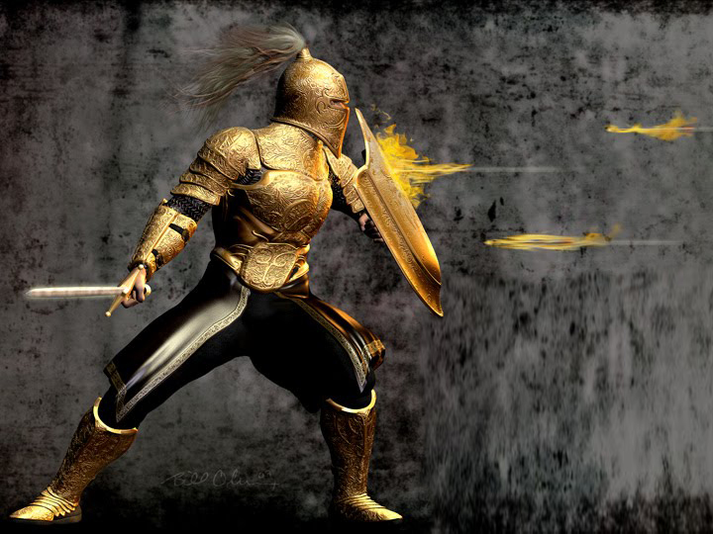
La llave de la fe
Hay una llave que es capaz de mover montañas. Es la llave de la fe. ¡Cuán fuertes es la verdadera fe! Con ella el suplicante se ase del poder del Amor Infinito. La fe consiste en confiar en Dios, en creer que nos ama y sabe lo que es mejor para nuestro bien. Así, en vez de nuestro camino, nos induce a preferir el suyo. En vez de nuestra ignorancia, acepta su sabiduría; en vez de nuestra debilidad, su fuerza; en vez de nuestro pecado, su justicia.
Nuestra vida, nosotros mismos, somos ya suyos; la fe reconoce su derecho de posesión, y acepta su bendición. Se indican la verdad, la integridad y la pureza como secretos del éxito de la vida. La fe es la que nos pone en posesión de estas virtudes. Todo buen impulso o aspiración provienen de Dios; la fe recibe de Dios la vida que es lo único que puede producir crecimiento y eficiencia verdaderos (Obreros evangélicos, pg. 565).

Slide 12
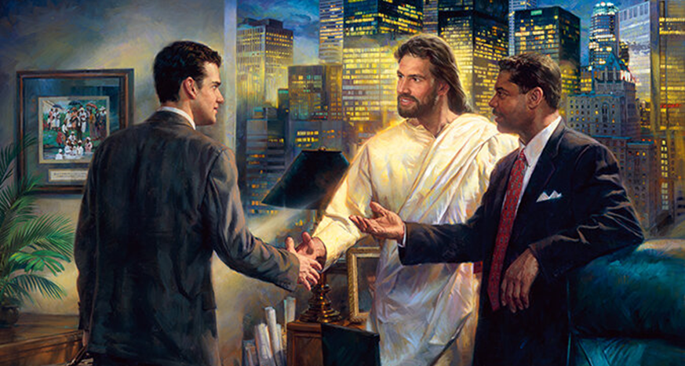
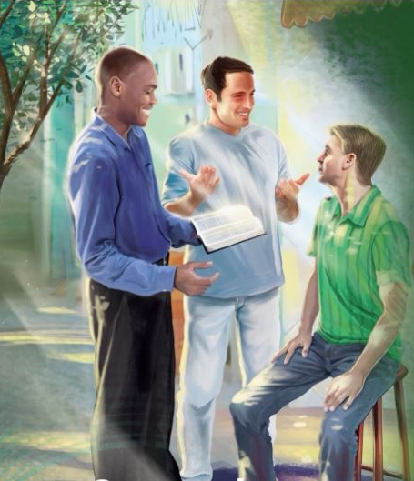
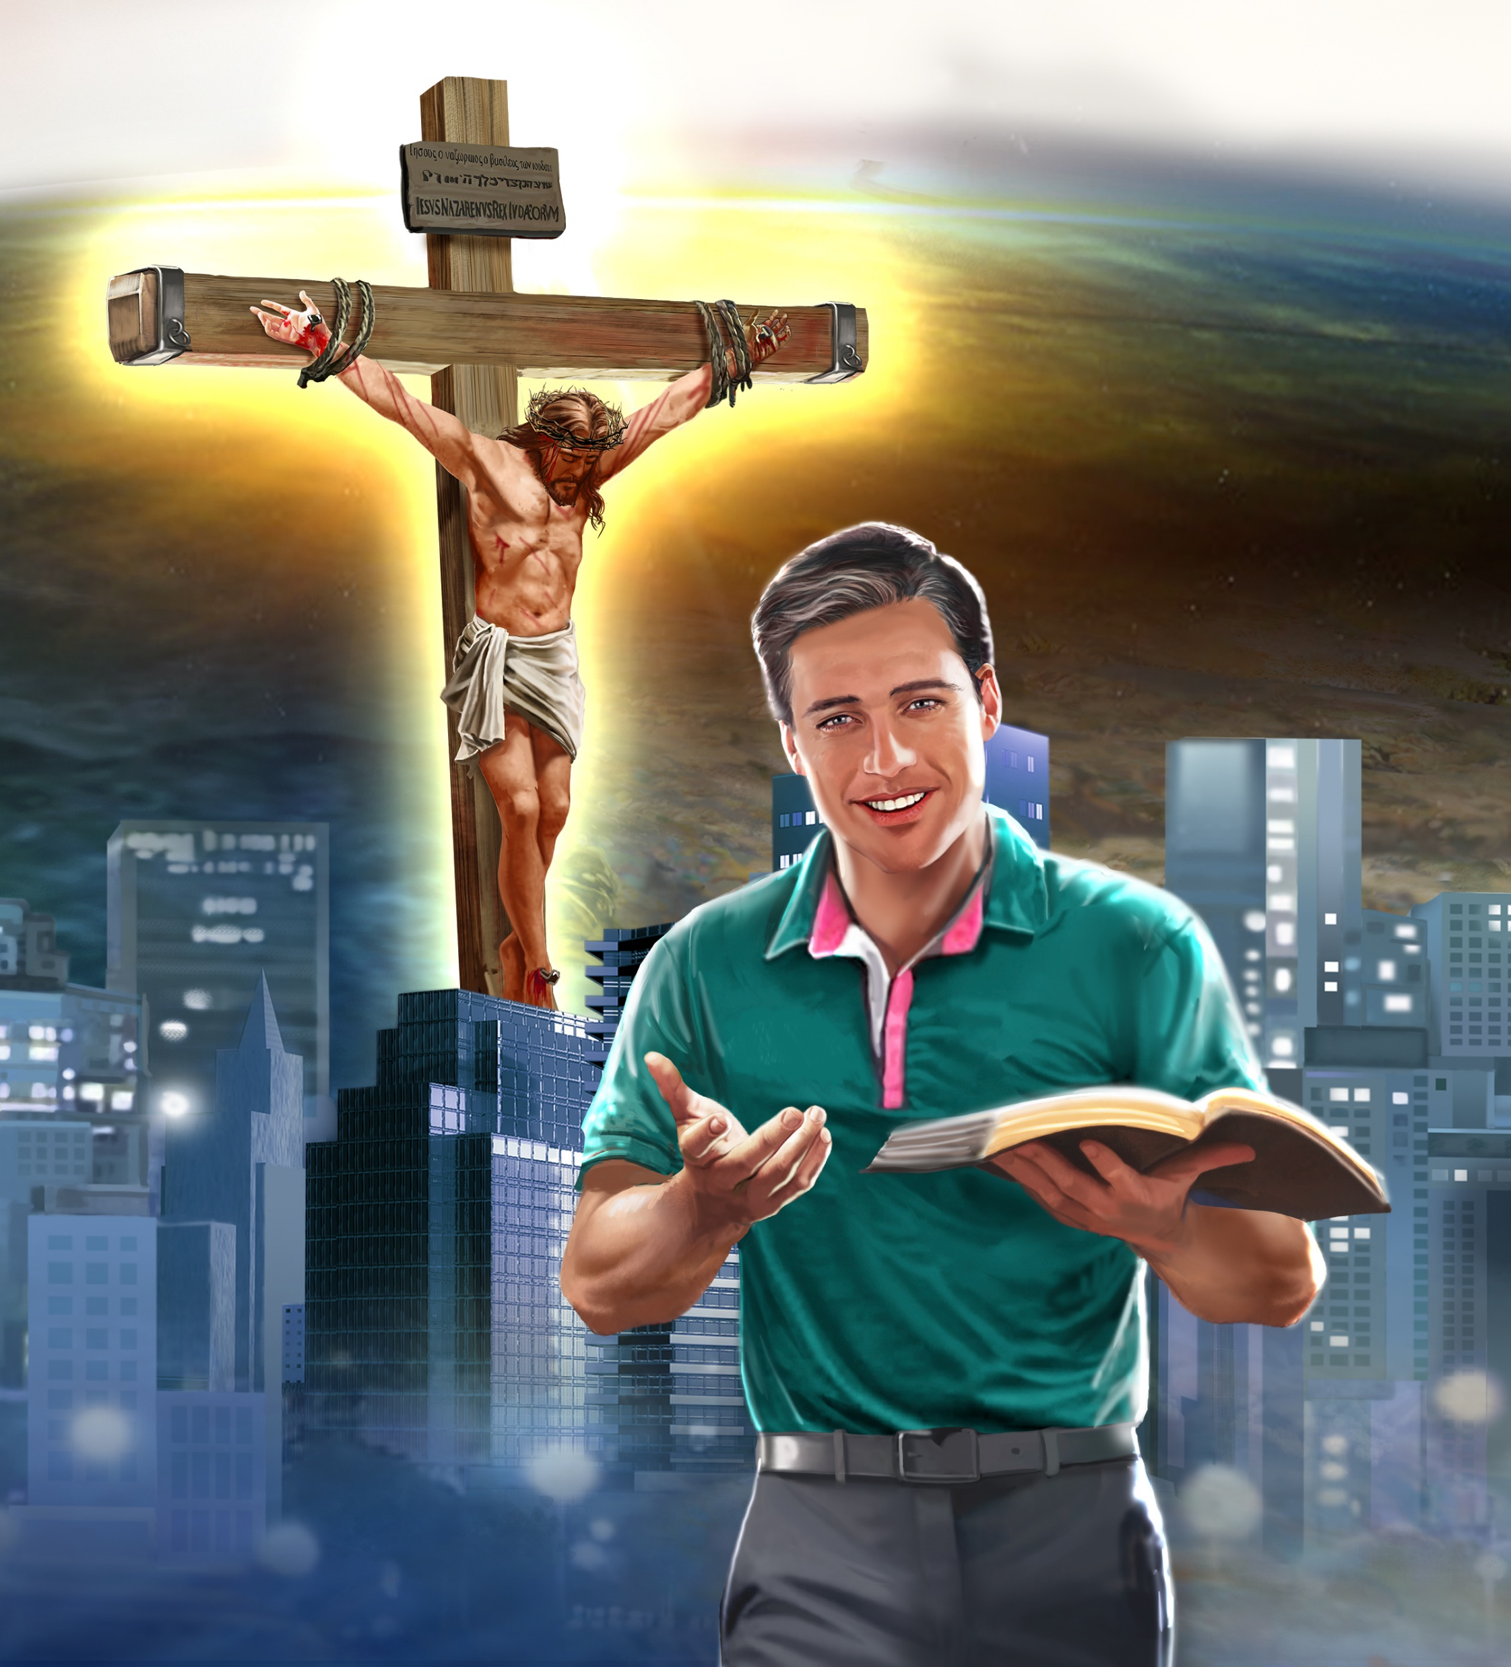
La llave de compartir a Jesús
La última llave, la de compartir a Jesús, contiene la clave de una vida útil y eficaz aquí, y por la eternidad.
Cuanto más hablamos de Jesús, tanto más reflejaremos su divina imagen y se fortalecerá nuestra confianza de que él es nuestro Salvador personal y amante. Mediante la contemplación somos transformados. Necesitamos que Cristo forme parte de nuestra experiencia religiosa. Cuando os reunís, sea Cristo y su salvación el motivo de vuestra conversación... Mientras más hablemos de Jesús, más de sus incomparables encantos lograremos contemplar (Dios nos cuida pg 382).
Hablad de Jesús, de su piedad y su gloria, y de su amor imperecedero por vosotros, y permitid que de vuestro corazón mane amor y gratitud hacia él, que murió para salvaros (Hijos e hijas de Dios pg. 248).

Slide 13
La llave del deseo ferviente de adorar a Dios
La llave del canto
La llave de la Biblia
La llave de la oración
La llave del agradecimiento
La llave de la ayuda
La llave de la generosidad
La llave del perdón
La llave de la fe
La llave de compartir a Jesús
Permita el Señor que, en cada momento de nuestra vida, podamos hacer el uso debido de estas valiosas llaves, que nos ayudarán en todo momento, y de manera especial cuando nos encontremos arrastrando dificultades.

